Slide 1









Занятие №15
Защита выводов

Slide 2











На этом занятии
Угрозы и методы защиты
Переполюсация
Перенапряжение
ESD
Нагрузочная способность

Slide 3

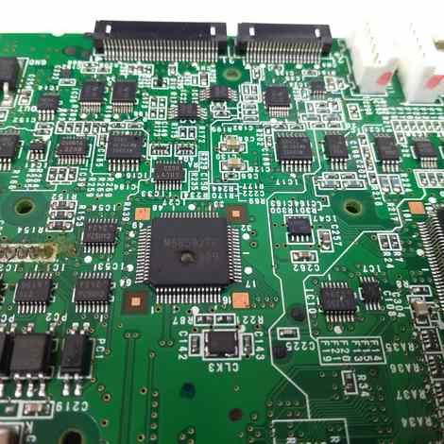
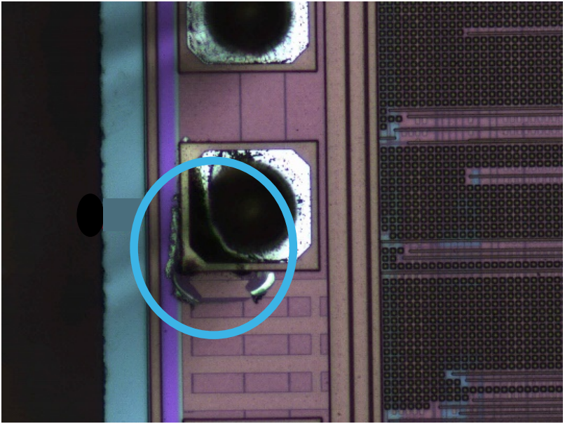
Пример повреждений
Видимый пробой
Прогар внутри кристалла

Slide 4
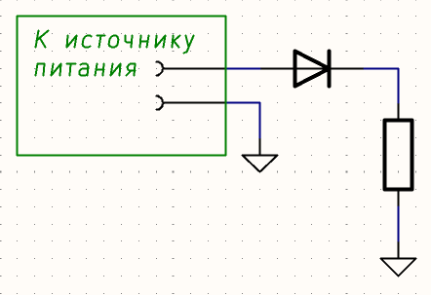
Переполюсация
Защита на диоде

Slide 5
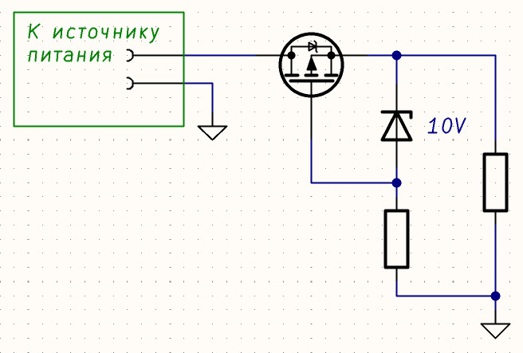
Переполюсация
Защита на полевике

Slide 6
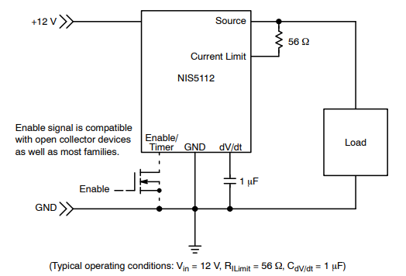
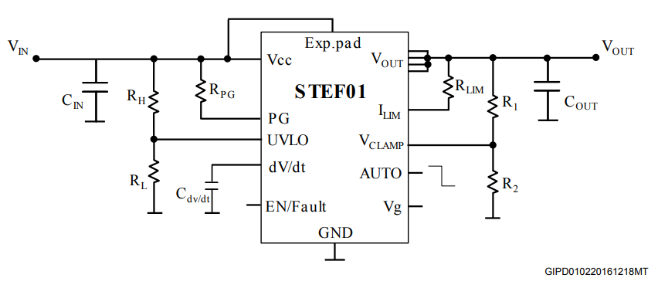
Электронный предохранитель

Slide 7
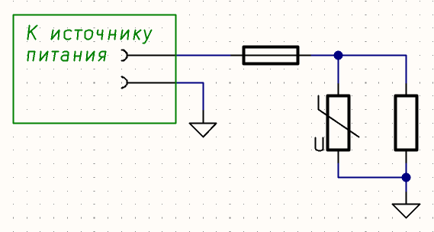
Перенапряжение
Защита на варисторе

Slide 8
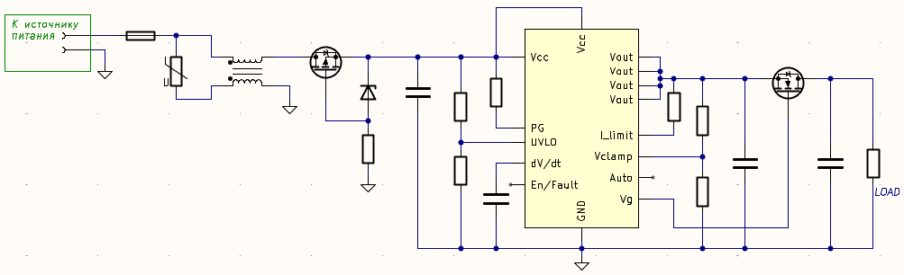
Перенапряжение
Комплексная

Slide 9
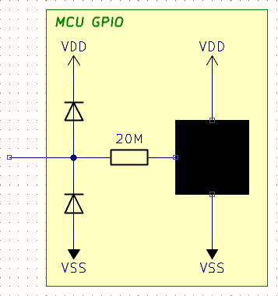
Защита выводов
Упрощенная внутренняя схемотехника

Slide 10
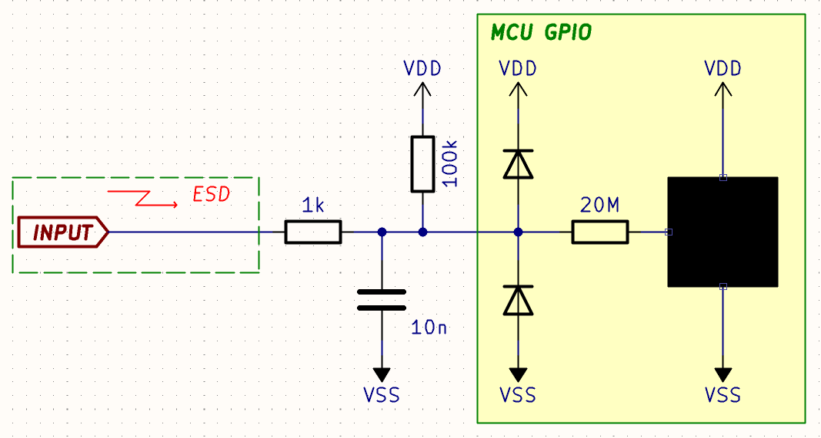
Защита выводов
С помощью RC-цепочки

Slide 11
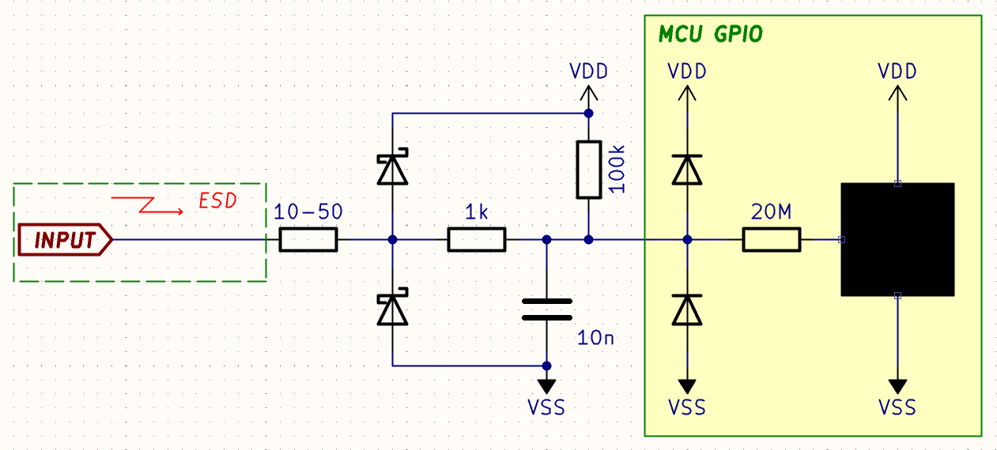
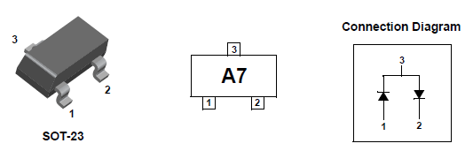
Защита выводов
С помощью диодов Шоттки

Slide 12
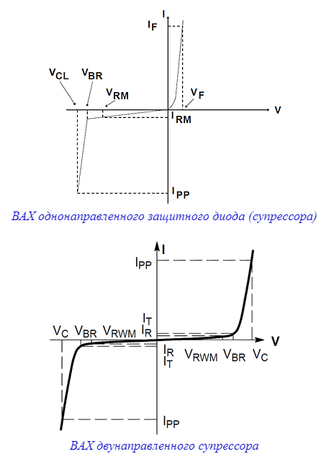
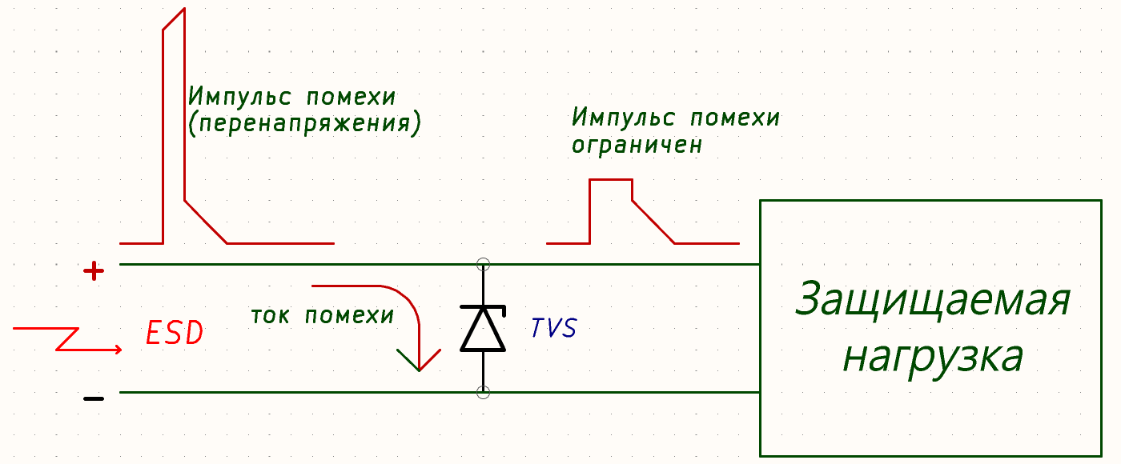
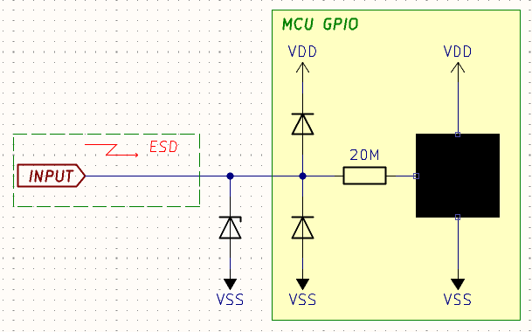
Защита выводов
С помощью TVS диодов

Slide 13
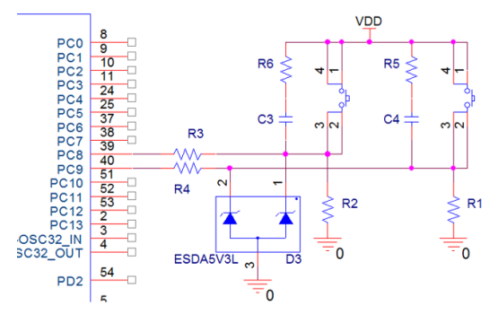
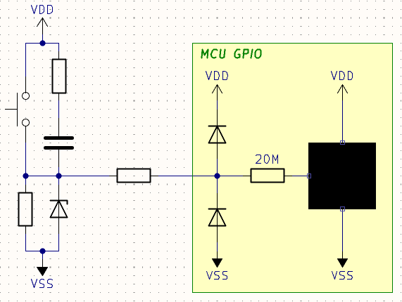
Защита выводов
Пример от ST

Slide 14
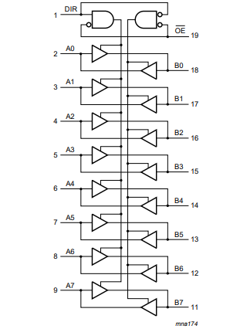
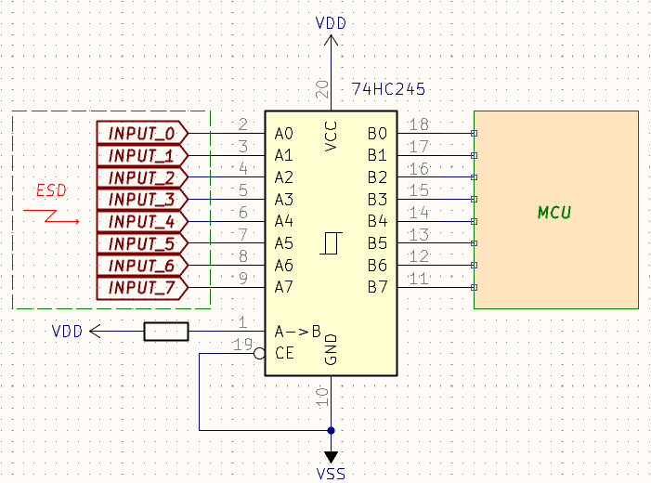
Защита выводов
Буферная микросхема

Slide 15
Общие требования
Рассчитаны на разряд
Соответствие целевому напряжению
Малая паразитная емкость
Маленький ток утечки
Физическое расположение

